Slide 1
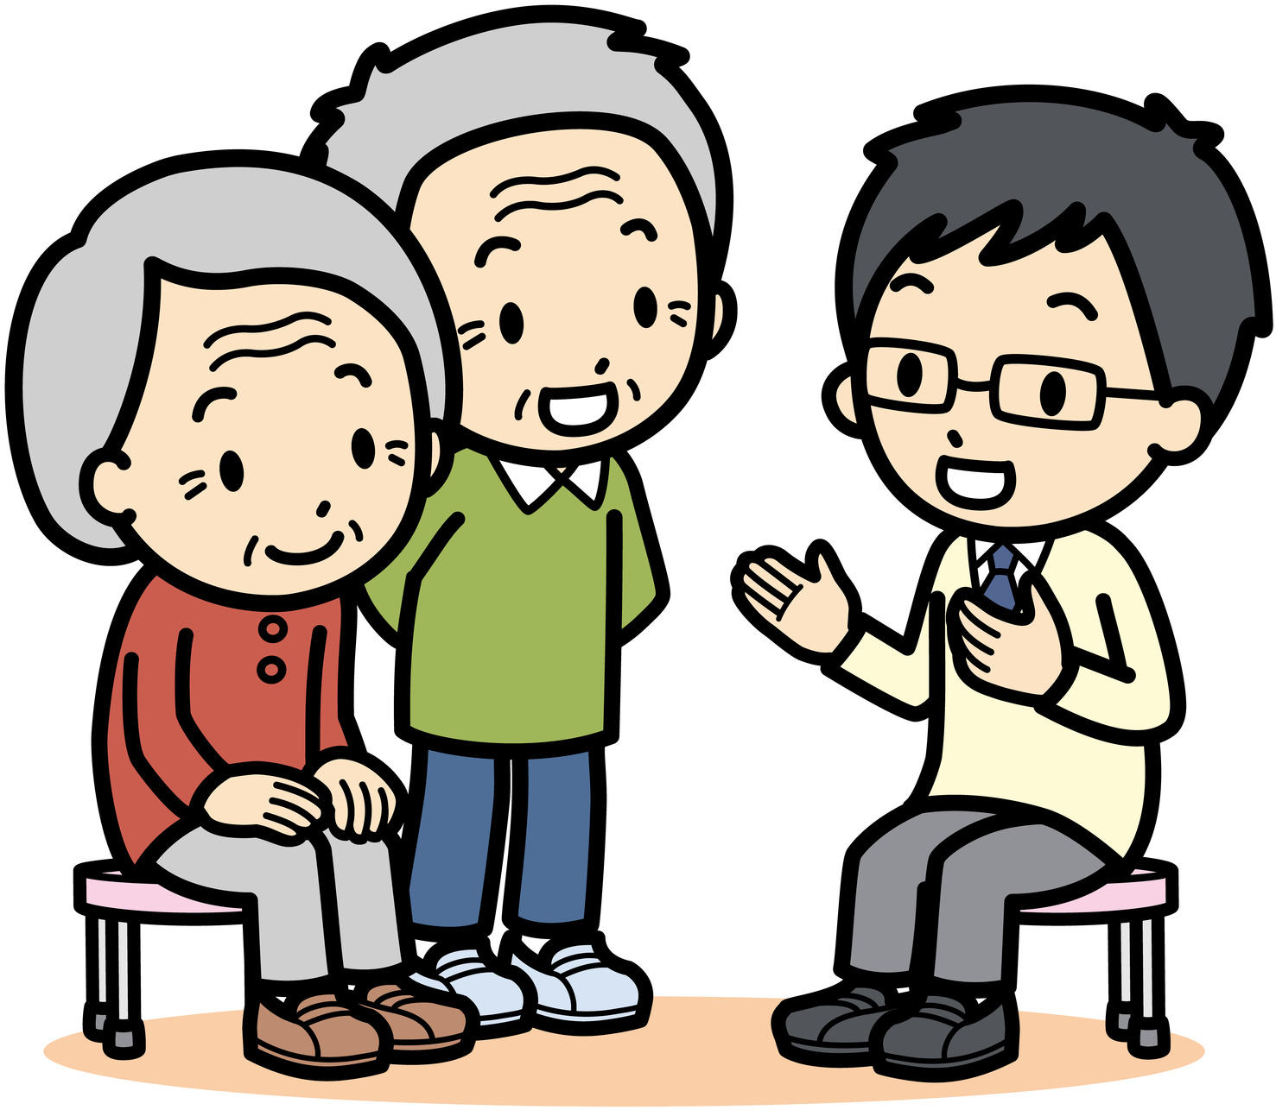
脳卒中相談窓口
当院では「脳卒中相談窓口」を開設しています。
脳卒中に関する様々な相談を受け支援を行っております。お気軽にご相談ください。
対象者
当院に脳卒中で入院中、もしくは脳卒中で入院歴が
ある方とその家族
窓口
2階 患者サロンルーム
脳卒中療養相談士もしくは脳卒中リハビリテーション認定看護師が
個別に対応します。
こんなお悩みにお答えします！
脳卒中の医療や介護について
脳卒中の治療と予防、後遺症について
転院や退院後の生活について
経済的・社会的な困りごと
介護保険・在宅介護サービスについて
治療と仕事の両立について
● ご相談は無料です。
●相談内容については秘密を厳守します
TEL 0562-33-5500（代）
※月～金 8：30～17：15（病院休診日除く）になります。
公立西知多総合病院

